Slide 1
Cheque

Slide 2
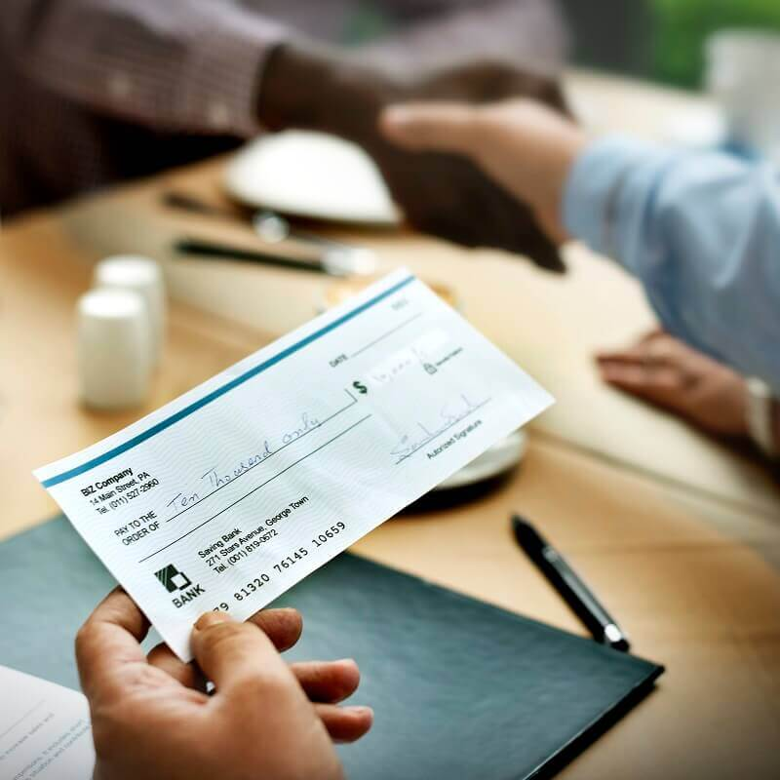
¿Que es el cheque?
Es una orden de pago que le das al banco en el que tenés abierta una cuenta corriente bancaria. Esa orden le indica al Banco que debe pagar a quien le presente el cheque con los fondos que tenés depositados en tu cuenta.

Slide 3
¿Qué clases de cheques hay?
Hay tres clases de cheques:
Común.
De pago diferido.
Cancelatorio.

Slide 4
Cheque común
¿Qué es un cheque común?
Es el que tiene que ser pagado el día que se presenta al banco. Debe ser presentado dentro de los 30 días contados desde la fecha en que el cheque fue hecho.
¿Qué debe contener un cheque común?
Debe tener impreso:
El nombre "cheque" en su texto.
Un número de orden impreso en el cuerpo del cheque.
El nombre del Banco y el domicilio de pago.
El número de la cuenta corriente.
El domicilio que la persona titular de la cuenta corriente tiene registrado en el Banco.
El número de CUIT o CUIL de la persona titular de la cuenta corriente.

Slide 5
Debe tener para completar:
La indicación del lugar y de la fecha de creación.
La orden de pagar una suma determinada de dinero, que tiene que estar indicada en letras y números. Si la cantidad escrita en letras es distinta de la escrita en números, vale la escrita en letras.
La firma del librador, es decir, de la persona titular de la cuenta corriente y de la libreta de cheques.
¿Qué pasa si falta alguno de esos datos?
El documento no vale como cheque a menos que sólo falte el lugar de creación. En ese caso, se entiende que fue creado en el lugar del domicilio del librador.

Slide 6
Cheque de pago diferido
¿Qué es el cheque de pago diferido?
Es una orden de pago a futuro. La fecha de pago puede ser entre 1 y 360 días a partir de que el cheque fue hecho. Al llegar la fecha de pago debe haber fondos suficientes en la cuenta corriente de la persona titular.
¿Cuánto tiempo hay para presentar al cobro el cheque de pago diferido?
Al llegar la fecha indicada para el pago, el cheque debe ser presentado en el Banco dentro de los 30 días posteriores.

Slide 7
¿Qué debe contener el cheque de pago diferido ?
En formulario similar, pero que pueda diferenciarse del cheque común, el cheque de pago diferido debe tener: De tener impreso:
La denominación "cheque de pago diferido".
El número de orden impreso en el cuerpo del cheque.
El nombre del Banco y el domicilio de pago.
El nombre del librador, su domicilio, y CUIL o CUIT.
Para completar:
La indicación del lugar y fecha de su creación.
La fecha de pago, que no puede ser más allá de un plazo de 360 días.
La persona que puede cobrarlo, o al portador.
La suma determinada de dinero, expresada en números y en letras.
La firma del librador.

Slide 8
Cheque cancelatorio
¿Qué es un cheque cancelatorio?
Es un medio de pago que se usa en operaciones de compraventa de inmuebles. Si tenés una cuenta abierta a tu nombre, podés pedirlos y te los deben entregar en forma gratuita. Pueden ser en pesos o en dólares estadounidenses.

Slide 9
Otros tipos de cheques
Cheque electrónico: Se realiza de forma electrónica y remota a través de un CUIT/CUIL o CDI. Mantiene las mismas funcionalidades y los mismos esquemas de negociación que poseen los cheques en papel.
Cheque cruzado: Es un cheque común al que se le hacen dos líneas en uno de sus bordes. Esas líneas indican que ese cheque no puede ser cobrado en la ventanilla del banco y que sólo puede ser depositado en una cuenta bancaria.

Slide 10
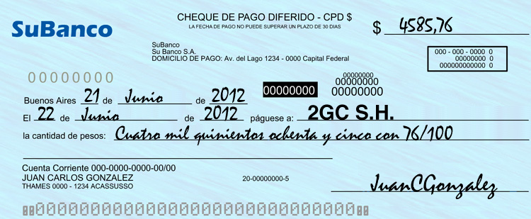
ejemplo

Slide 11
Pérdida o robo
¿Qué debo hacer si pierdo o me roban cheques?
Debés informarlo inmediatamente a tu banco. De esa forma, el banco no pagará el cheque si lo presentan para su cobro. A su vez, el banco informará al Banco Central de la República Argentina para que registre esos cheques en la Central de cheques denunciados, que pude ser consultada por el público.
Cheques rechazados
¿Cuáles son las causas por las cuáles el banco puede rechazar el pago de un cheque?
Fondos insuficientes en la cuenta del titular.
Falta de firma del librador.
La firma del librador es distinta a la registrada por el banco.
Orden judicial de no pago.
Irregularidades en los endosos.
El cheque fue denunciado como robado o perdido.
Adulteración o falsificación del cheque.

